Slide 1
41_EarthGardener
기후 변화 방지 어플리케이션
이재성 심채영 김예진 유정현

Slide 2
앱 소개
EarthGardener
EarthGardener, 지구 정원사는 환경파괴로 인해 점점 척박해져 가는 지구에 나무를 심듯 모두 함께 쉽게 환경에 이로운 행동을 할 수 있도록 동기부여를 해주는 앱입니다.
매일 간단히 스마트폰으로 환경 보호를 위한 행동을 하고, 인증글을 올리면 나무가 자랍니다. 얼마나 많은 나무를 키웠는지 서로 공유하고, 자랑함으로써 환경에 관심이 없는 사람들도 쉽고 재미있게 환경 보호에 힘쓸 수 있도록 하는 앱입니다.

Slide 3
기획 의도
사람들은 기후 변화 대처를 어렵게 느끼고, 귀찮고, 어떤 것을 해야하는지 모르는 경우가 대부분이었습니다.
기후 변화 대처에 어렵게 느끼는 사람들에게 ‘내가 먼저’, ‘매일’, 그리고 ‘함께’ 문제를 해결해 나가는데 초점을 맞추게 되었습니다.
Notes:
인간의 과도한 욕심으로 인해 지구 환경은 심각하게 오염되어 가고 있고, 이에 따라 이상 기후 현상이 전세계적으로 발생하고 있습니다. 또한, 최근 코로나19의 영향으로 인해 일회용품 사용량이 증가하면서 이는 더욱 더 가속화 되고 있습니다.

Slide 4
기획 의도
환경 보호에 소홀했던 사람들도 참여하도록 만들면서,
매일 환경에 대해 생각하고,
어떤 활동을 해야할 지 제시해주며,
함께 기후 변화와 환경 파괴 대처

Slide 5

기획 의도
EarthGardener
지구 정원사

Slide 6





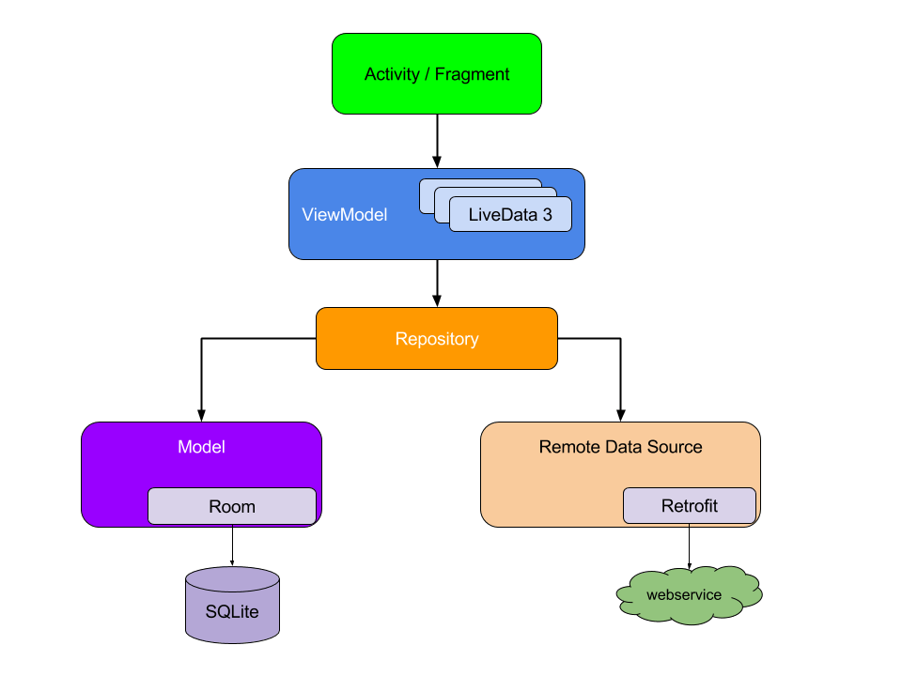



기술 스택
Client
Front
Server

Slide 7
기대 효과
매일 기후 변화의 원인들과 관련한 질문지에 응답하면서 자신이 기후 변화 예방에 기여하고 있는 본인의 하루 습관을 기록한다. 사용자들은 매일 기후 변화 대응에 적극적으로 참여할 수 있게 됩니다.
저희 서비스의 본질적인 목표는 사용자들이 쉽고 재밌게, 자주 참여하도록 하는 것으로,
자신의 기후 변화 예방을 위한 행동을 다른 사람들과 공유함으로써, 더욱 많은 사람들을 기후 변화 예방 행동에 참여하도록 유도할 수 있습니다.

Slide 8
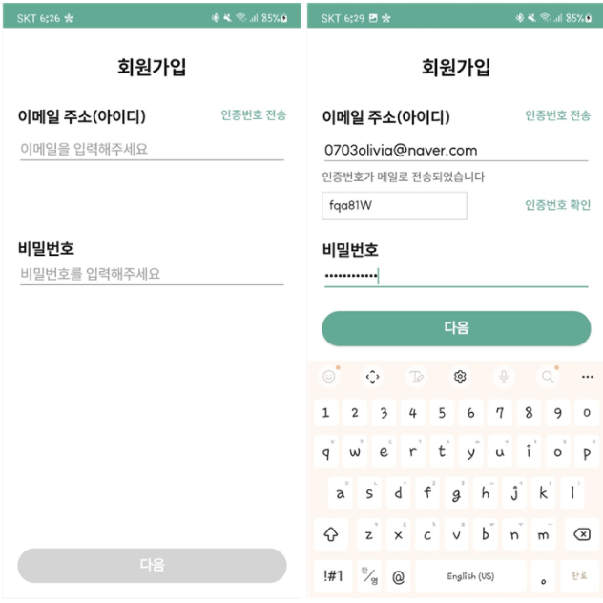
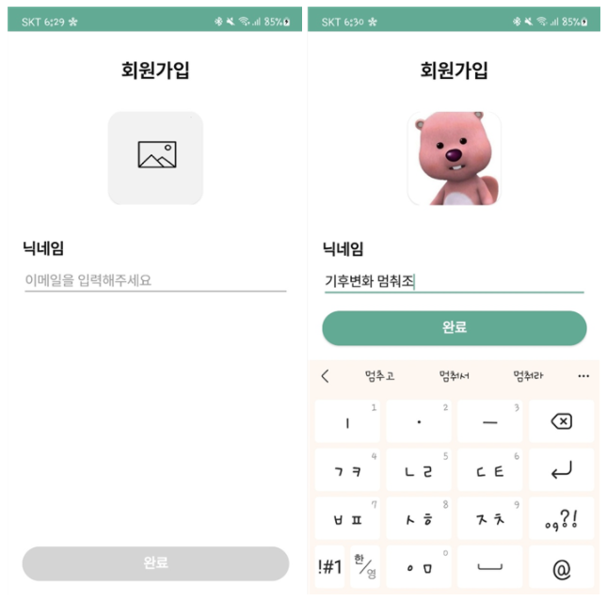
View
회원가입
회원가입은 이메일의 인증 번호 확인으로 간편하게 이루어지며 자신만의 닉네임과 이미지를 첨부할 수 있다.
이메일 인증 확인과 비밀번호를 작성해야만 다음 버튼이 활성화되고 다음 단계로 넘어갈 수 있다.
마찬가지로 닉네임을 작성해야만 회원가입을 완료할 수 있다.

Slide 9
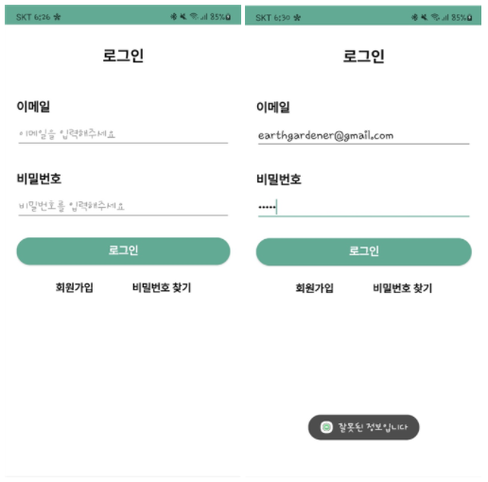
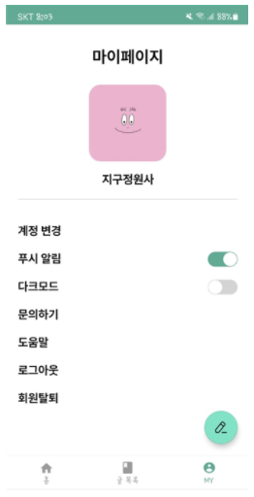
View
로그인 및 마이페이지
로그인 뷰에서는 이메일의 형식이 맞는지, 회원가입이 되어 있는지를 판단하고 아닌 경우에는 잘못된 정보라고 알린다.
마이페이지에서는 자신의 프로필 이미지 및 닉네임을 표시했다.

Slide 10
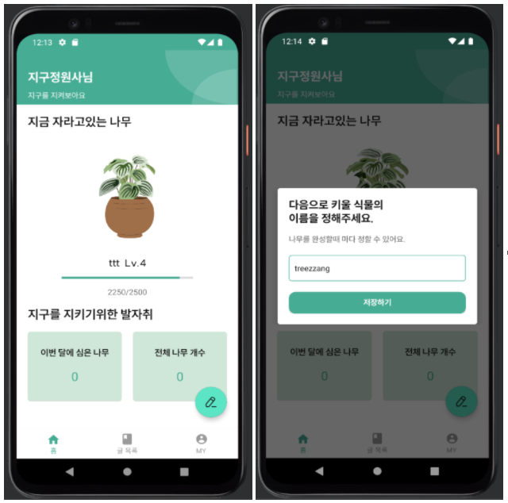
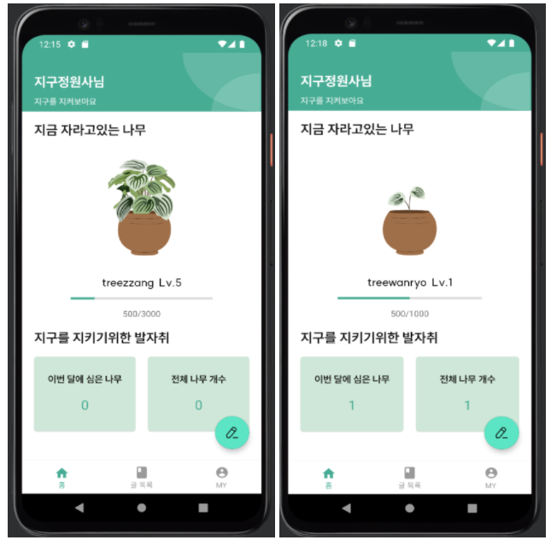
View
홈 화면
사용자가 현재 키우고있는 나무를 확인할 수 있으며 인증 포인트 합산 점수에 따라 나무의 Level이 증가한다.
한 그루를 완성시키면 새로운 나무를 키우기 위해 새로 이름을 지정할 수 있다.

Slide 11
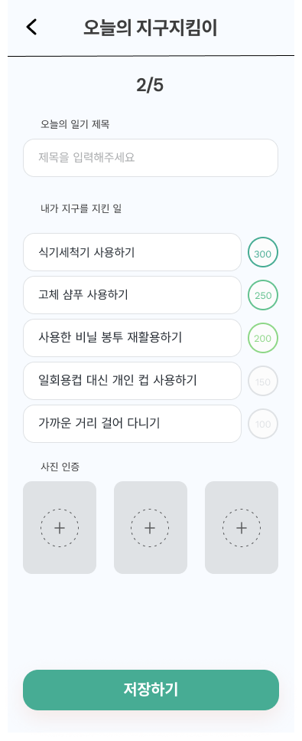
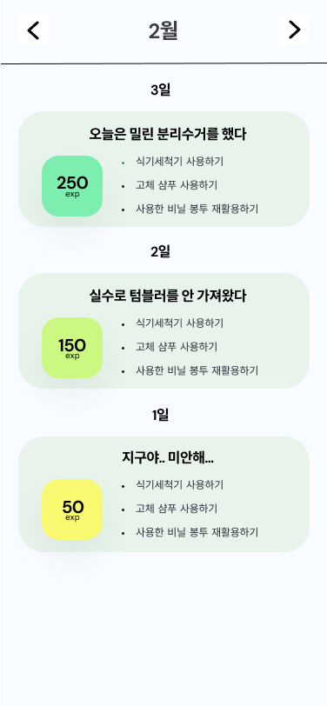
View - 글 목록 및 추가
기후 변화 대응과 관련된 사전 리스트에서 사용자가 실천한 항목들을 선택하고 인증하여 저장한다.
항목의 난이도에 따라 포인트가 차등부여 된다.
월별로 실천한 행동들을 일기 형식으로 확인할 수 있다.

Slide 12
앞으로의 계획
SNS 기능 추가
서로의 나무와 환경 보호 인증글을 보고 함께 지구를 지켜나가는 긍정적인 경쟁심 유도
나무 종류 다양화 & 나무 도감
나무 종류를 확대하고 나무 도감을 만들어 사용자의 참여율을 증가

Slide 13
감사합니다
41_EarthGardener

